Slide 1


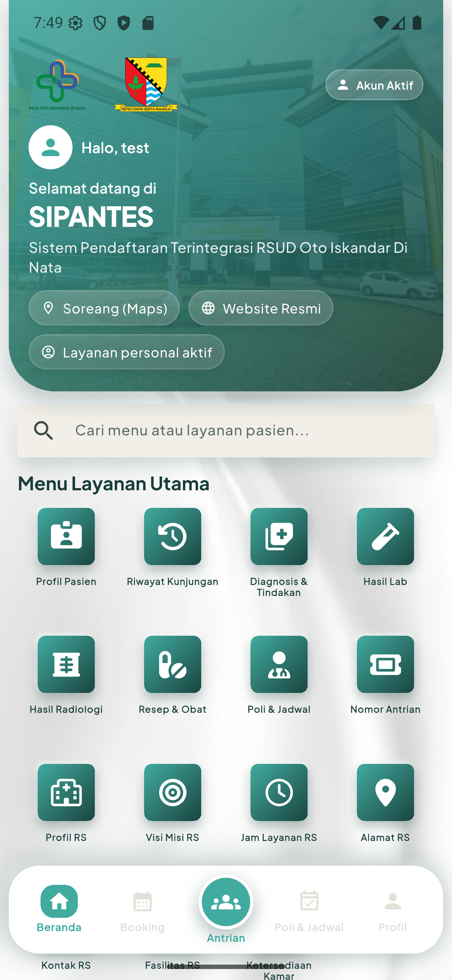
PRESENTASI PRODUK • BUILD EMULATOR
SIPANTES
Sistem Pendaftaran Terintegrasi
RSUD Oto Iskandar Di Nata
Panduan lengkap seluruh fitur aplikasi mobile
Versi 1.0 • Snapshot 5 Oktober 2026

Slide 2
TUJUAN APLIKASI
SIPANTES dalam satu pandangan
Satu pintu digital untuk informasi rumah sakit, identitas pasien, layanan medis personal, pendaftaran poli, dan pemantauan antrian.
Informasi publik
Akun pasien
Poli, dokter, jadwal, kamar, profil RS, jam layanan, alamat, kontak, dan fasilitas.
Registrasi, login dua langkah dengan OTP, reset password, sesi tersimpan aman, dan logout.
Data personal
Pendaftaran
Profil pasien, kunjungan, diagnosis/tindakan, laboratorium, radiologi, resep, serta resume PDF.
Booking umum berbasis No. RM; jalur BPJS diarahkan ke Mobile JKN untuk mencegah booking ganda.
Nilai utama: pengguna dapat melihat layanan publik tanpa login, lalu membuka data personal setelah akun dan No. RM terverifikasi.

Slide 3
HAK AKSES & PRASYARAT
Model akses: tiga tingkat
1 — Tamu
2 — Akun aktif
3 — No. RM terhubung
Beranda, pencarian menu, Poli & Jadwal, informasi RS, alamat/Maps, website, kontak, dan ketersediaan kamar.
Profil akun, kebijakan privasi, logout, penghapusan akun, serta proses untuk menghubungkan No. RM.
Seluruh layanan medis personal, booking umum, serta history nomor antrian untuk pasien yang aktif.
Fitur yang membutuhkan login menampilkan lembar “Fitur ini memerlukan login”.
Fitur medis dan booking memeriksa No. RM; jika kosong, pengguna diarahkan ke “Hubungkan No. RM”.
Data personal selalu dibatasi ke identitas pasien yang terkait dengan sesi akun.

Slide 4
5 AKSI DI BOTTOM NAVIGATION
Navigasi utama aplikasi
Beranda
Booking
Antrian
Poli & Jadwal
Profil
Pusat pintasan seluruh layanan dan kolom pencarian.
Antrian Umum: tab Buat dan tab Saya.
Aksi tengah untuk memilih Registrasi Umum atau Antrian BPJS.
Direktori publik poli, jadwal praktik, kuota, dan dokter.
Status akun, No. RM, privasi, penghapusan akun, dan logout.
Halaman memakai IndexedStack: posisi setiap tab tetap dipertahankan ketika pengguna berpindah menu.

Slide 5
PUSAT AKSES FITUR
Beranda & pencarian layanan
Beranda menampilkan status akun, sapaan pengguna, tautan cepat, kolom pencarian, dan 16 pintasan layanan.
Tautan “Soreang (Maps)” membuka aplikasi peta; “Website Resmi” membuka situs rumah sakit.
Kolom “Cari menu atau layanan pasien…” mencari judul, deskripsi, kategori, rincian, dan tautan.
Tarik ke bawah untuk memuat ulang; tersedia empty state dan tombol Muat Ulang jika terjadi error.
Ikon kunci digunakan ketika fitur personal dibuka oleh pengguna yang belum login.

Slide 6
AUTENTIKASI BERBASIS OTP EMAIL
Login, registrasi, dan lupa password
Login
Registrasi
Lupa password
Masukkan email atau No. RM yang sudah terhubung + password → kirim OTP → verifikasi OTP 6 digit. OTP berlaku 5 menit.
Nama lengkap, email, telepon, dan password 8–72 karakter berisi huruf serta angka → OTP email → aktivasi akun.
Masukkan email → terima OTP reset → masukkan OTP dan password baru → kembali login.
Pesan permintaan tidak mengungkapkan apakah email terdaftar; pengguna diminta memeriksa Inbox/Spam.
Jika akun sudah terdaftar saat registrasi, dialog menawarkan Login atau Lupa Password.
Sesi memakai Bearer access/refresh token dan dimuat kembali saat aplikasi dibuka.

Slide 7
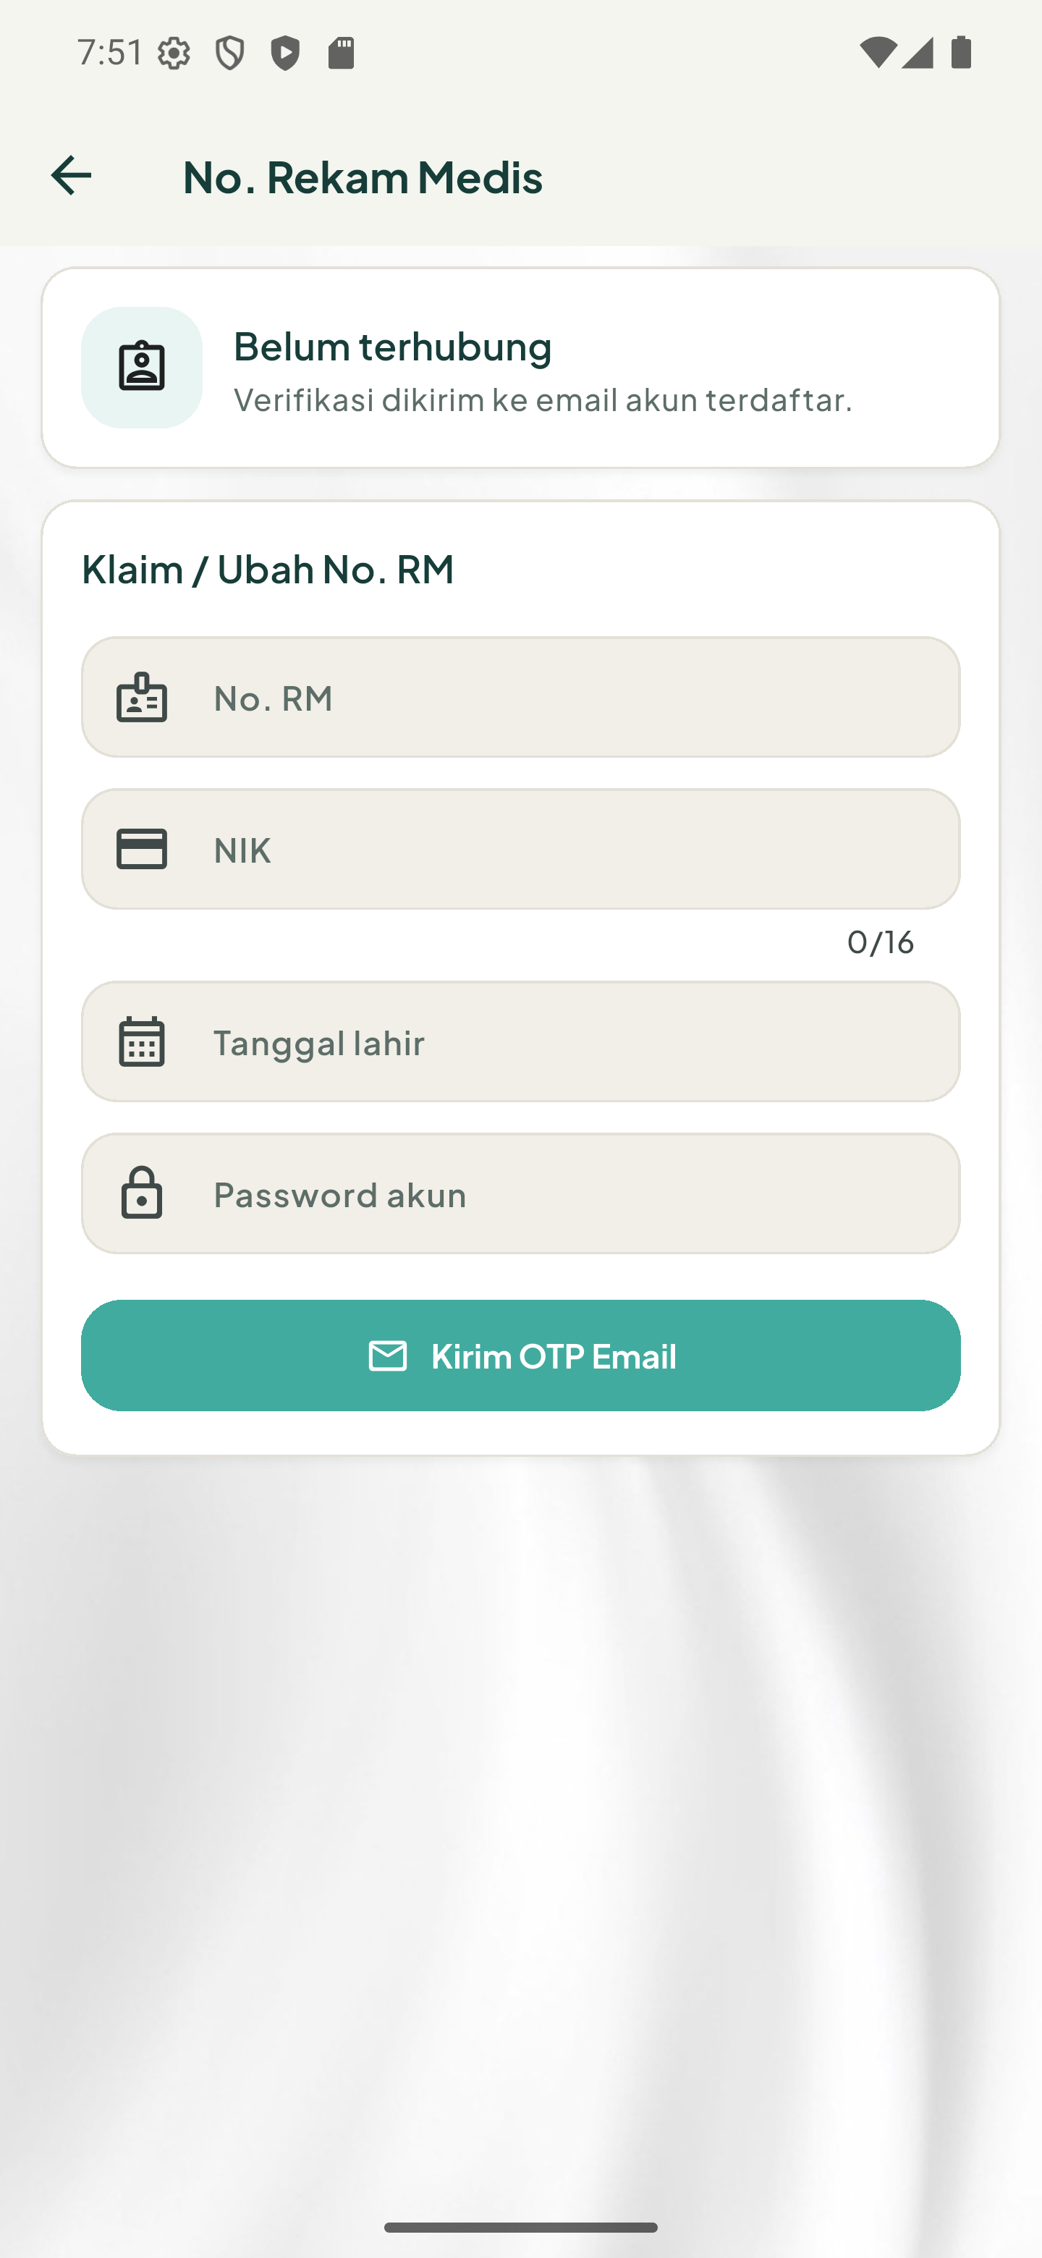
JEMBATAN AKUN MOBILE KE DATA PASIEN
Hubungkan atau ubah No. Rekam Medis
Pengaitan No. RM membuka seluruh data medis personal dan proses booking umum.
Isi No. RM, NIK 16 digit, tanggal lahir, dan password akun.
Sistem meminta verifikasi awal lalu mengirim OTP ke email akun.
Masukkan OTP email dan pilih “Verifikasi No. RM”.
Alur yang sama digunakan untuk mengganti No. RM yang sudah terhubung.
Validasi mencegah kolom kosong, NIK tidak 16 digit, dan OTP kosong.
No. RM bukan sekadar kolom profil: ia menjadi pembatas akses data dan identitas pasien aktif.

Slide 8
TERSEDIA SETELAH NO. RM TERVERIFIKASI
Enam layanan medis personal
Profil Pasien
Riwayat Kunjungan
Identitas aman dari rekam medis rumah sakit.
Rawat jalan, IGD, dan rawat inap.
Diagnosis & Tindakan
Hasil Lab
Resume medis, ICD, tindakan, dan catatan.
Order, hasil, rincian nilai, satuan, dan referensi.
Hasil Radiologi
Resep & Obat
Pemeriksaan, resume, status, dan ekspertise.
Riwayat farmasi dan rincian obat.
Semua halaman menangani tiga keadaan: belum login, No. RM belum terhubung, dan data kosong/error/loading.

Slide 9
IDENTITAS DARI SISTEM REKAM MEDIS
Profil Pasien
Menampilkan pasien yang terhubung ke akun, bukan data pasien lain.
Header menampilkan nama pasien dan No. RM aktif.
Bidang aman meliputi NIK, jenis kelamin, tanggal lahir, telepon, email, alamat, golongan darah, agama, dan status perkawinan—jika tersedia.
Pengguna tanpa No. RM mendapat penjelasan serta tombol “Hubungkan No. RM”.
Data dimuat dari profil pasien terautentikasi dan mendukung refresh.
Prinsip privasi: halaman hanya menggunakan endpoint profil pasien yang terkait dengan sesi login.

Slide 10
JEJAK REGISTRASI PASIEN
Riwayat Kunjungan
Status mudah dipindai
Empty state
Badge membedakan rawat inap, nomor antrian, dan status pelayanan.
Pesan khusus tampil ketika belum ada riwayat untuk No. RM tersebut.
Menggabungkan kunjungan rawat jalan, IGD, dan rawat inap dari registrasi pasien.
Setiap kartu dapat menampilkan nomor registrasi/antrian, tanggal, poli, dokter, jenis pasien, pembayaran, dan status.
Kunjungan rawat inap menambahkan kelas, ruang, bed, dan tanggal mulai rawat jika tersedia.
Membuka detail kunjungan serta menyediakan akses ke Resume Medis PDF.
Maksimal 50 data terbaru dimuat pada permintaan halaman.

Slide 11
RINGKASAN PELAYANAN KLINIS
Diagnosis, tindakan & Resume Medis PDF
Diagnosis & Tindakan menampilkan tanggal kunjungan, poli, dokter, diagnosis/ICD, tindakan, dan catatan klinis yang tersedia.
Setiap ringkasan dapat dibuka ke halaman detail dengan bidang yang lebih lengkap.
Resume Medis PDF memperlihatkan No. RM, registrasi, tanggal, poli, dan dokter sebelum dokumen dibuka.
Tombol “Lihat PDF” membuka dokumen melalui aplikasi PDF perangkat.
Tombol “Download” menyimpan berkas bernama resume-medis-[registrasi].pdf di penyimpanan aplikasi.
Dokumen PDF berasal dari ringkasan medis untuk registrasi terkait dan tetap mengikuti otorisasi akun pasien.

Slide 12
HASIL PEMERIKSAAN & NILAI RUJUKAN
Hasil Laboratorium
Ringkas di daftar
Detail terstruktur
Nomor lab dan jumlah rincian membantu pengguna memilih pemeriksaan.
Hasil dan rentang referensi disajikan per item pemeriksaan.
Daftar menampilkan nomor laboratorium, kunjungan, poli/dokter, tanggal pemeriksaan, dan jumlah rincian.
Detail dapat memuat bagian/kategori, nama pemeriksaan, hasil teks atau angka, satuan, serta nilai referensi rendah–tinggi.
Informasi tambahan: waktu mulai/selesai, sampel, penanggung jawab, kesan, saran, diagnosis, dan pesan hasil bila tersedia.
Data disaring berdasarkan No. RM yang terhubung; tersedia loading, error, refresh, dan kondisi kosong.

Slide 13
PEMERIKSAAN, RESUME & EKSPERTISE
Hasil Radiologi
Daftar menampilkan jenis pemeriksaan, tanggal kunjungan, poli/dokter, status, dan nomor dokumen.
Status dinormalisasi agar mudah dibaca, termasuk penanda “Selesai” bila hasil sudah tersedia.
Detail mencakup catatan klinis, ringkasan hasil, ekspertise, tipe order, waktu pemeriksaan, dan waktu hasil.
Akses dibatasi pada pasien aktif; data kosong tidak menampilkan rekam medis pasien lain.
Sumber data menggabungkan order radiologi, hasil, detail resume, dan ekspertise yang terkait pasien.

Slide 14
RIWAYAT FARMASI PASIEN
Resep & Obat
Sumber
Proteksi
Penjualan farmasi dan rincian obat yang terhubung ke registrasi pasien.
Login + No. RM terverifikasi menjadi syarat sebelum data diambil.
Daftar resep menampilkan nomor resep, kunjungan, poli/dokter, tanggal, status, dan jumlah obat.
Rincian obat dapat berisi nama/kode obat, jumlah, satuan, dosis, cara pakai, informasi tambahan, dan catatan.
Penanda racikan dan kronis ditampilkan bila tersedia dari sumber data.
Halaman detail menyatukan informasi resep dan setiap item obat dalam tampilan yang mudah dipindai.

Slide 15
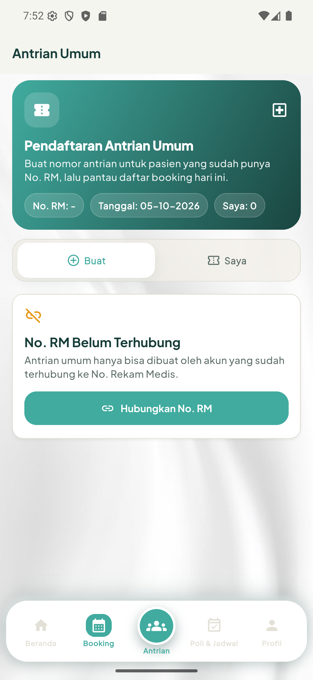
MEMBUAT PENDAFTARAN POLI
Booking / Antrian Umum
Jalur umum hanya untuk akun yang sudah memiliki No. RM terhubung.
Tab “Buat”: No. RM terisi otomatis dan tidak dapat diedit.
Pilih tanggal pemeriksaan dari kalender layanan, lalu pilih poli tujuan.
Aplikasi memuat ketersediaan jadwal/kuota dan daftar dokter untuk poli tersebut.
Jika dokter tersedia, dokter wajib dipilih sebelum “Buat Antrian”.
Tanggal tutup, poli kosong, atau dokter belum dipilih akan menghentikan submit dengan pesan yang jelas.

Slide 16
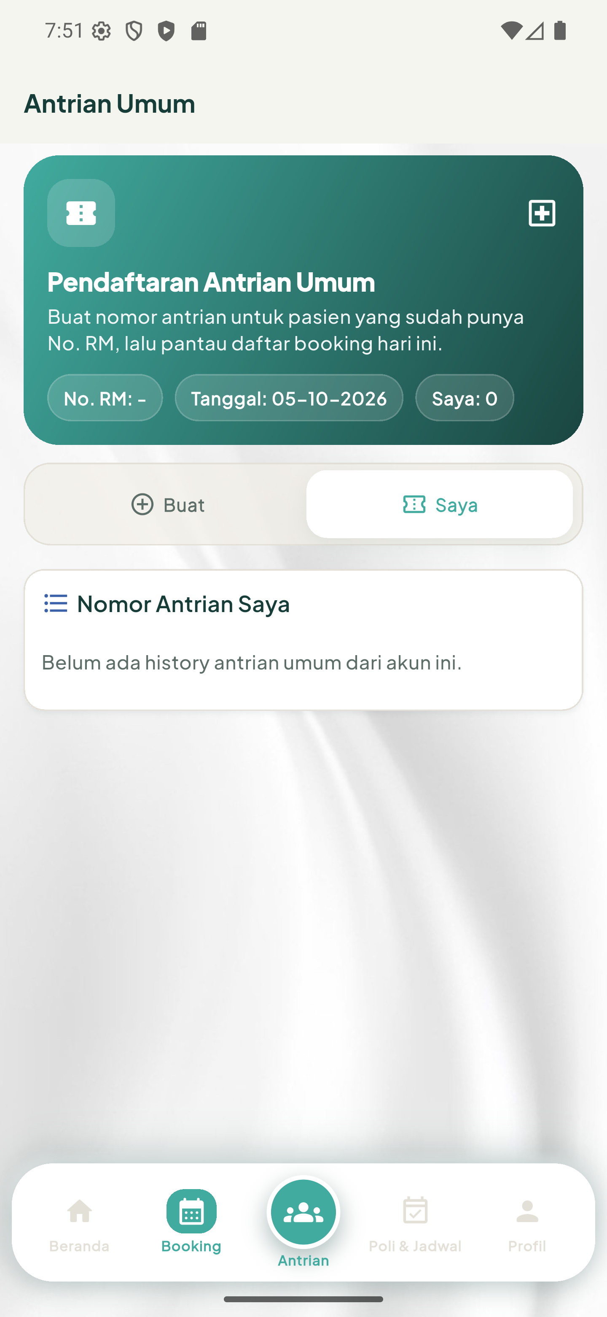
KONTROL SEBELUM DAN SESUDAH SUBMIT
Kalender, kuota & history booking
Kalender bulanan menandai tanggal buka/tutup beserta alasan; pengguna dapat berpindah bulan dan tahun.
Panel poli menampilkan kelompok antrian, kuota, kuota online, terisi, dan sisa bila tersedia.
Submit mengirim tanggal, poli, dokter, kelompok antrian, jenis pasien Umum, dan metode bayar Umum.
Respons “existing” ditangani sebagai antrian yang sudah ada—mencegah pengguna mengira perlu mengirim ulang.
Setelah berhasil, aplikasi berpindah ke tab “Saya” dan memuat ulang history semua tanggal.
Tab “Saya” menampilkan nomor antrian, status, tanggal, poli, dokter, dan bidang registrasi lain yang tersedia.

Slide 17
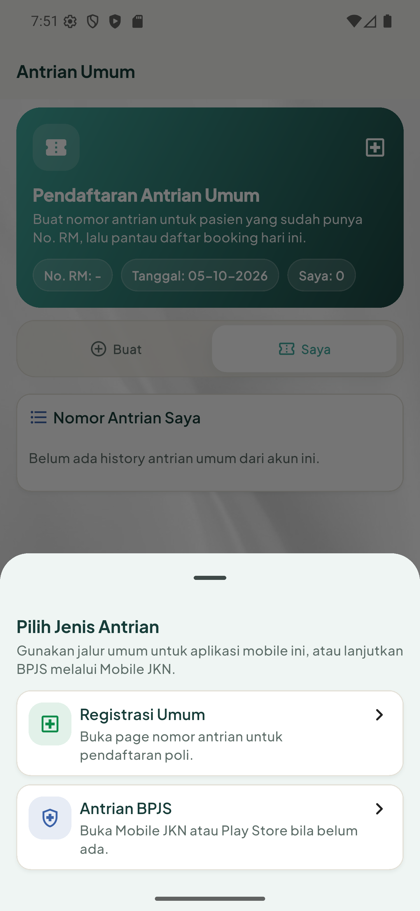
SATU TOMBOL, DUA JALUR
Pusat pilihan antrian
Registrasi Umum
Antrian BPJS
Membuka halaman Antrian Umum di aplikasi untuk pendaftaran poli dengan No. RM.
Membuka Mobile JKN; bila belum terpasang, diarahkan ke Play Store.
Pemisahan jalur mencegah booking BPJS dibuat melalui proses umum.
Jika Mobile JKN/Play Store tidak bisa dibuka, aplikasi menampilkan notifikasi kegagalan.
Ketentuan pada form kembali mengingatkan pengguna agar tidak membuat booking ganda.

Slide 18
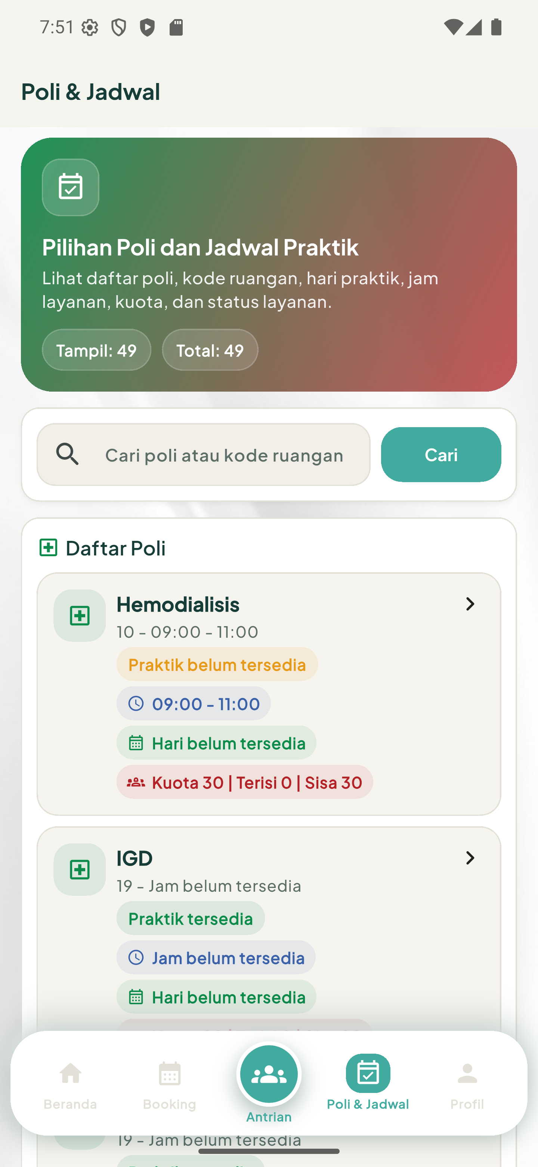
DIREKTORI PUBLIK TANPA LOGIN
Poli, dokter & jadwal praktik
Pencarian berdasarkan nama poli atau kode ruangan; header menunjukkan jumlah tampil dan total.
Kartu poli menampilkan kode/ruangan, jam layanan, hari praktik, status praktik, kuota, terisi, dan sisa.
Detail poli memuat status layanan, kode BPJS/Inhealth, kelas, kelompok, lantai, dan keterangan.
Bagian “Dokter dan Jadwal” menggabungkan jadwal poli dengan daftar dokter terkait.
Detail dokter dapat menampilkan nama, kode antrian, jabatan, poli, kuota, status, serta seluruh jadwal praktik.
Snapshot emulator menampilkan 49 poli; jumlah ini dinamis mengikuti data server.

Slide 19
INFORMASI BED PUBLIK
Ketersediaan Kamar Rawat Inap
Sumber utama
Fallback data
Endpoint mobile ketersediaan kamar.
Pengaturan ketersediaan kamar rumah sakit bila diperlukan.
Pencarian berdasarkan kode, kelas, atau ruangan.
Data dikelompokkan per kelas rawat inap dan hanya kelompok aktif yang dihitung.
Ringkasan menampilkan grup aktif, total bed, bed terisi, bed kosong, dan renovasi bila ada.
Detail memperlihatkan kode umum, kelas, ruangan, jumlah kamar, jumlah bed, status aktif, dan keterangan.
Angka bersifat operasional dan dapat berubah mengikuti kondisi rawat inap.

Slide 20
KONTEN PUBLIK DI BERANDA
Informasi RS — profil, visi, dan jam layanan
Profil RS
Visi & misi
RSUD Oto Iskandar Di Nata Kabupaten Bandung; layanan utama mencakup IGD, rawat jalan, dan rawat inap.
Mendukung Bandung BEDAS menuju Indonesia Emas; fokus pada peningkatan kualitas pelayanan kesehatan.
Budaya MANTAP
Jam layanan
Melayani, Akuntabel, Nyaman, Terdepan, Amanah, Profesional.
Rawat jalan/poliklinik Senin–Sabtu 08.00–14.00 WIB; IGD dan pendaftaran rawat inap 24 jam.
Konten ini disajikan melalui lembar informasi ringkas dan dapat ditutup tanpa meninggalkan aplikasi.

Slide 21
TAUTAN KE KANAL RESMI
Informasi RS — alamat, kontak & fasilitas
Alamat RS
Kontak RS
Fasilitas RS
Jl. Raya Gading Tutuka, Desa Cingcin, Kec. Soreang, Kab. Bandung, Jawa Barat — tombol membuka Maps.
Website, email rsudotista@bandungkab.go.id, telepon (022) 5891355, dan WhatsApp 0811-965-1010.
IGD, rawat jalan/khusus, rawat inap, ruang tunggu, meja layanan, tempat ibadah, toilet, ruang laktasi, kursi roda, evakuasi, CCTV, dan pendukung lain.
Tautan dibuka dengan aplikasi eksternal yang sesuai: browser, Maps, email, telepon, atau WhatsApp.
Jika aplikasi eksternal gagal dibuka, SIPANTES menampilkan pesan kegagalan.

Slide 22
KENDALI IDENTITAS PENGGUNA
Profil & pengelolaan akun
Status akun
No. RM
Nama, email, telepon, status “Akun aktif”, dan status No. RM.
Menu berubah menjadi “Hubungkan No. RM” atau “Ubah No. RM”.
Privasi
Logout
Membuka kebijakan privasi resmi melalui browser eksternal.
Meminta konfirmasi; sesi perangkat dibersihkan dan layanan personal harus login kembali.
Mode tamu menyediakan tombol Login Akun dan Registrasi Akun Baru.
Mode tamu juga menampilkan akses informasi Dokter & Poli, Tarif Layanan, Kamar, Privasi, serta Penghapusan Akun.
Deck ini tidak menampilkan screenshot profil akun agar email dan nomor telepon pengguna uji tidak ikut tersebar.

Slide 23
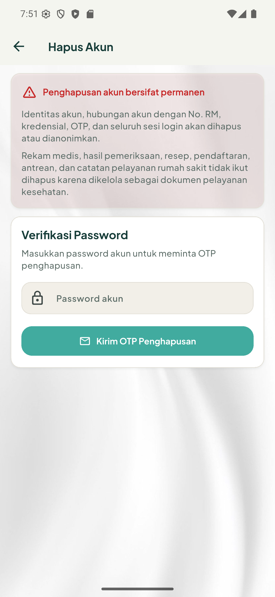
ALUR PERMANEN DENGAN VERIFIKASI BERLAPIS
Penghapusan akun
Masukkan password akun untuk meminta OTP penghapusan.
Masukkan OTP email 6 digit yang berlaku 5 menit.
Dialog terakhir meminta konfirmasi “Ya, Hapus Akun”.
Yang dihapus/dianonimkan: identitas akun mobile, hubungan No. RM, kredensial, OTP, dan semua sesi login.
Yang tidak dihapus: rekam medis, hasil pemeriksaan, resep, pendaftaran, antrian, dan catatan pelayanan kesehatan.
Tersedia juga halaman penghapusan akun publik melalui situs resmi untuk pengguna yang tidak sedang login.

Slide 24
STATE, VALIDASI & PEMULIHAN
Keandalan pengalaman pengguna
Loading
Error
Indikator khusus saat memuat layanan, jadwal, kalender, history, atau membuat antrian.
Pesan server/jaringan ditampilkan dengan aksi Muat Ulang atau refresh bila relevan.
Empty state
Session expired
Pesan yang spesifik untuk kunjungan, hasil, resep, antrian, poli, dan kamar tanpa data.
API menyiarkan sesi berakhir; token dibersihkan dan pengguna perlu login ulang.
Validasi
Refresh
OTP 6 digit, NIK 16 digit, password 8–72 karakter, tanggal buka, poli, serta dokter.
Pull-to-refresh digunakan pada beranda, layanan personal, direktori, dan history.

Slide 25
ALUR END-TO-END
Tiga perjalanan pengguna utama
A — Pengunjung publik
B — Pasien baru
C — Booking umum
Buka aplikasi → cari Poli & Jadwal / Kamar / informasi RS → buka Maps, website, atau kontak resmi.
Registrasi + OTP → login + OTP → hubungkan No. RM + OTP → buka layanan medis personal.
Login → No. RM terhubung → pilih tanggal → poli → dokter → Buat Antrian → lihat tab Saya/history.
Untuk pasien BPJS: tombol Antrian → Antrian BPJS → lanjutkan proses di Mobile JKN.

Slide 26
16 PINTASAN BERANDA + FITUR AKUN
Matriks kelengkapan fitur
Profil Pasien
Login + No. RM
Profil RS
Publik
Riwayat Kunjungan
Login + No. RM
Visi Misi RS
Publik
Diagnosis & Tindakan
Login + No. RM
Jam Layanan RS
Publik
Hasil Lab
Login + No. RM
Alamat RS
Publik
Hasil Radiologi
Login + No. RM
Kontak RS
Publik
Resep & Obat
Login + No. RM
Fasilitas RS
Publik
Poli & Jadwal
Publik
Ketersediaan Kamar
Publik
Nomor Antrian
Login + No. RM
Pendaftaran Poli
Tab Booking / Antrian Umum
Fitur akun tambahan: login, registrasi, lupa password, klaim/ubah No. RM, privasi, logout, dan hapus akun.
Fitur integrasi tambahan: Antrian BPJS → Mobile JKN dan Resume Medis PDF.

Slide 27
TRANSPARANSI BUILD YANG DIPRESENTASIKAN
Catatan status implementasi saat ini
Tarif Layanan
Tagihan & pembayaran
Muncul sebagai kartu pada mode tamu, tetapi belum memiliki aksi/halaman data khusus pada source saat ini.
Disebut pada teks promosi login, namun tidak ada pintasan/halaman transaksi aktif dalam build ini.
Pendaftaran Poli
Data dinamis
Tidak ditampilkan sebagai grid tersendiri; fungsinya tersedia melalui tab Booking dan pilihan Registrasi Umum.
Jadwal, kuota, kamar, dan antrian mengikuti API dan dapat berubah dari snapshot emulator.
Penandaan ini memastikan presentasi membedakan fitur operasional, pintasan alternatif, dan elemen yang masih informasional.

Slide 28
SIPANTES
Informasi publik yang mudah diakses.
Layanan pasien yang aman dan personal.
RSUD Oto Iskandar Di Nata Kabupaten Bandung
Website: rsudotista.bandungkab.go.id
Email: rsudotista@bandungkab.go.id
Telepon: (022) 5891355 • WhatsApp: 0811-965-1010
TERIMA KASIH

